Slide 1






Ressourceneffiziente Schließung von
Produkt-Kreisläufen im Ausbaugewerbe
- RessProKA -
BMBF-Fördermaßnahme
„Ressourceneffiziente Kreislaufwirtschaft – Innovative Produktkreisläufe (ReziProK)“
Prof. Dr.-Ing. Sabine Flamme
5. Konferenz zur Ressourcenwende in der Bau- und Immobilienwirtschaft
22. September 2022
Notes:
Vorstellung der Partner

Slide 2
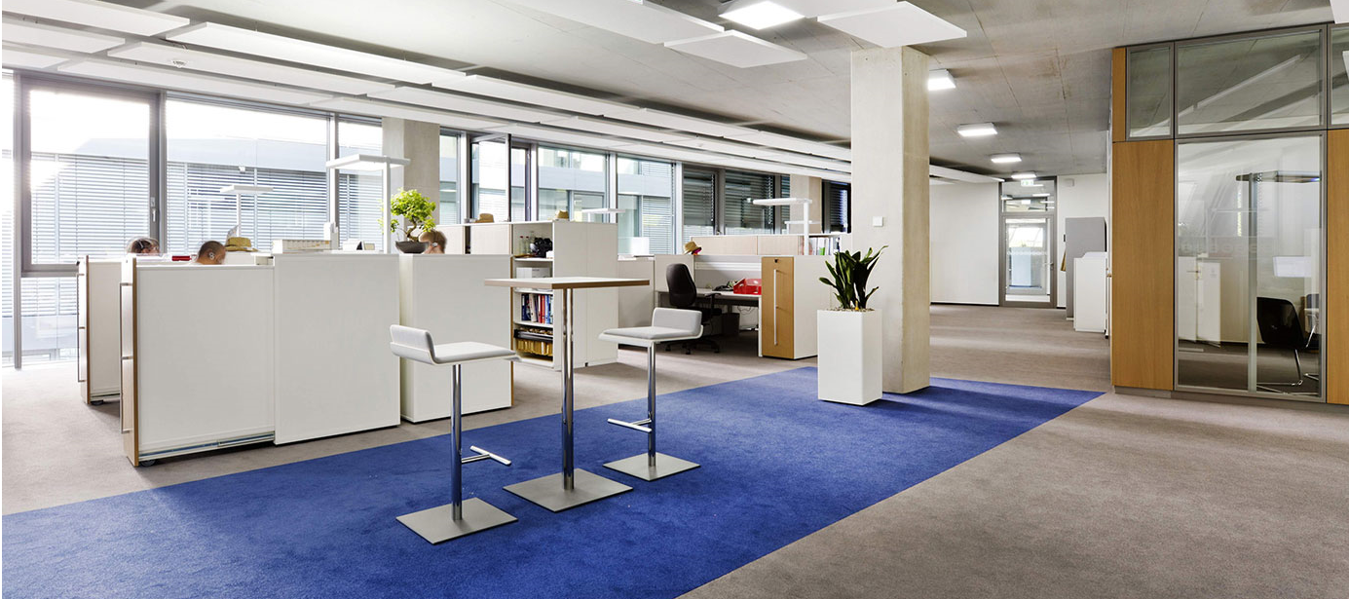
Ausgangssituation - Ausbaugewerbe
ist der bedeutendste Sektor im ressourcenrelevanten Baubereich
  rd.136 Mrd. Euro Bauvolumen
  rd. 1,2 Mio. Beschäftigte
  252.000 Betriebe [1]
eingesetzte Bauprodukte haben kürzere Umlaufzeiten (≤ 10 Jahre) als z. B. der Rohbau
  häufiger Nutzerwechsel
  veränderte Bedürfnisse der Nutzer,
  aufgrund gestalterischer Aspekte,
  technischer Modernisierungen
  oder geänderter Raumnutzungs-
  konzepte
[Lindner Group KG]
[1] BBSR: Bericht zur Lage und Perspektive der Bauwirtschaft, 2017
Notes:
Vorstellung der Bedeutung (Innenausbau)
Kurze Vertragslaufzeiten
Ggfls. Hinweis, dass Corona die Frage, wie Arbeitsplätze / -Räume gestaltet werden befeuert hat. Flexible Modelle sind notwendig!

Slide 3
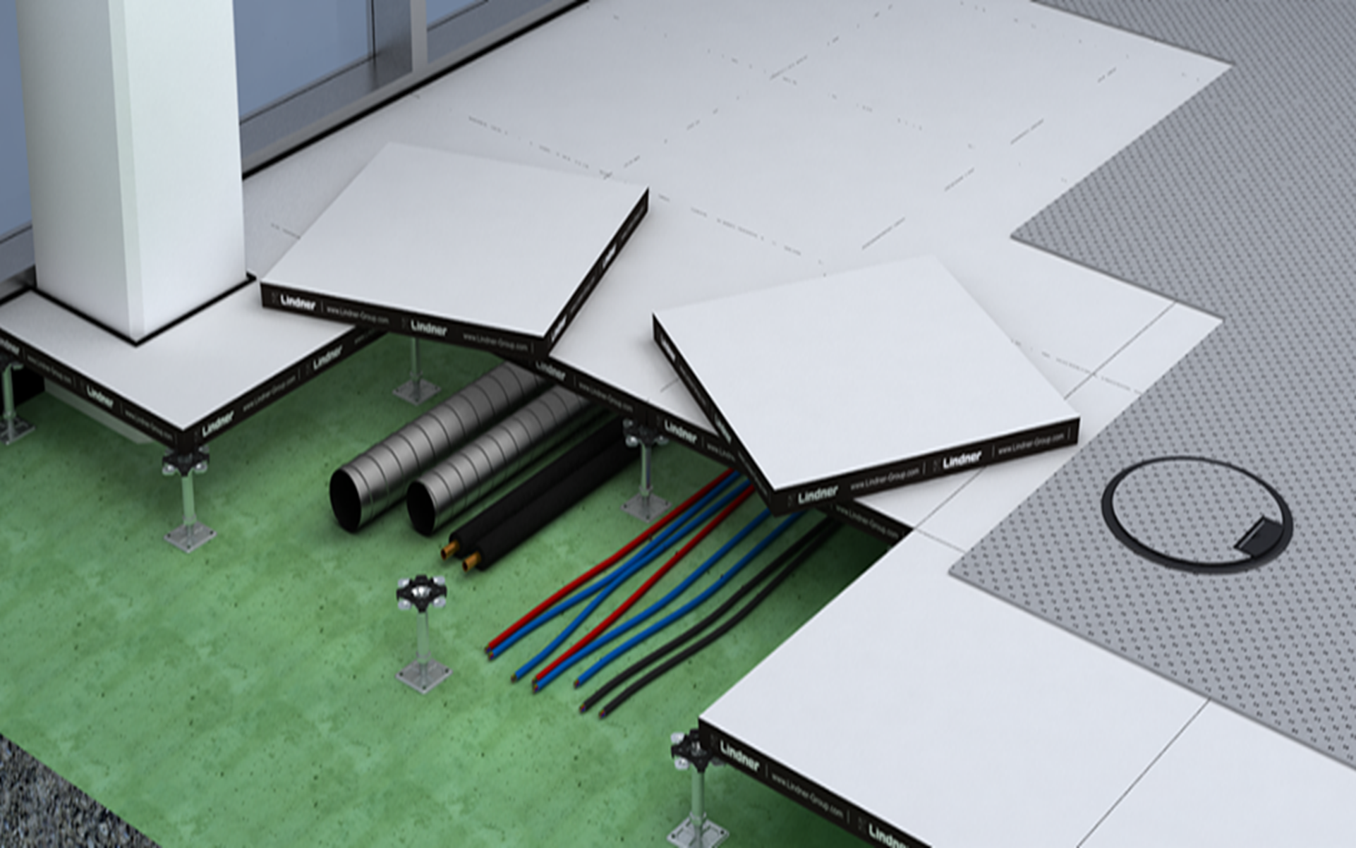
Ziele des Projektes RessProKA
Schließung von Kreisläufen für mengenrelevante Bauprodukte des Innenausbaus
Entwicklung eines Geschäftsmodells
  Hersteller übernehmen „Produktverantwortung“ über den gesamten Lebenszyklus ihrer Bauprodukte
  Hersteller bleiben ggf. Eigentümer
  und sind nach Gebrauch für
  Rückführung und Wiederverwend-
  ung, Vorbereitung zur Wiederver-
  wendung oder Recycling ihrer Produkte verantwortlich
[Lindner Group KG]
Notes:
Organisation AP 1 – AP 4
Ggfls. Hinweis wie wir uns organisiert haben:
- Monatliche Videokonferenzen / regelmäßige Präsenztreffen – straff durchs Projekt!

Slide 4
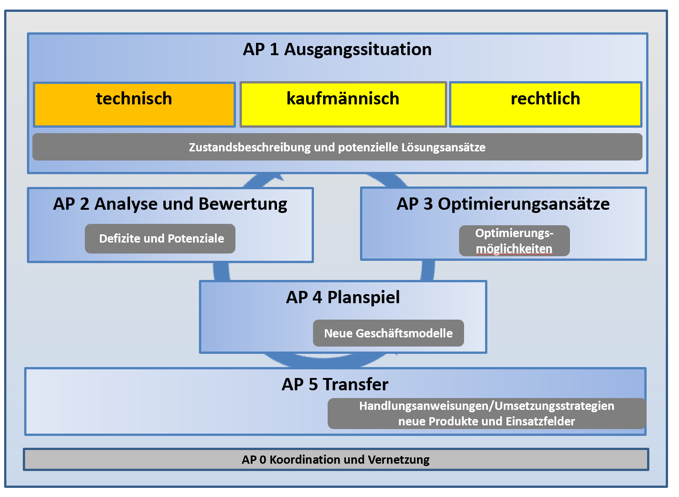
Projektstruktur / - ablauf
Notes:
Organisation AP 1 – AP 4
Ggfls. Hinweis wie wir uns organisiert haben:
- Monatliche Videokonferenzen / regelmäßige Präsenztreffen – straff durchs Projekt!

Slide 5
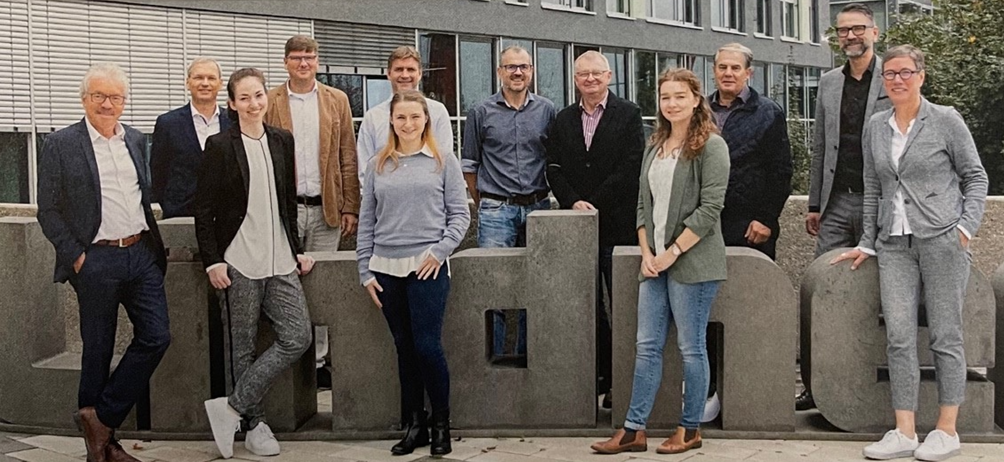
Planspiel - Praxistest
Rückgaberecht
Rückgabepflicht
2nd use Produkt
Umbau – Servicepaket
Finanzierung
Verpflichtungsauf-lösung
Bausteine
[Lindner Group KG]
Erkenntnisse:
Fixe Vertragslaufzeiten können ein Hindernis sein
CO₂ – Bilanzierung spielt für institutionelle Investoren eine zunehmend große Rolle
2nd use Produkte werden vom Markt nachgefragt
Pilotprojekte sind auf den Weg gebracht
Notes:
Zentrales Element:
Vorstellung unser Ideen ( zu diesem Zeitpunkt noch nicht final mit Zahlen hinterlegt) beim Kunden

Slide 6
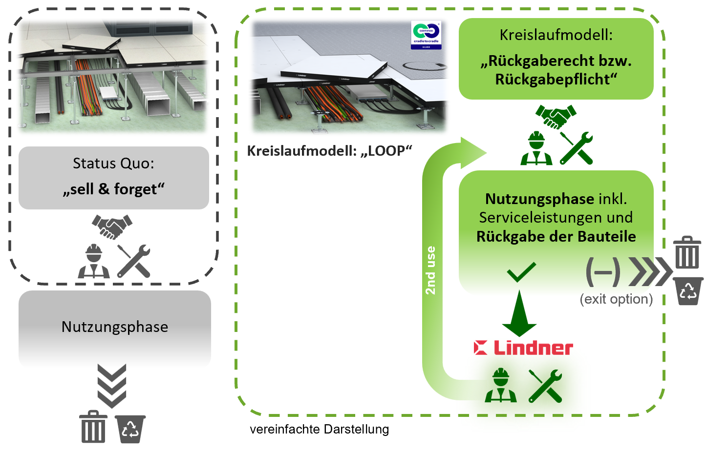
Geschäftsmodellalternativen
Notes:
Status Quo: Vergleichswert für unsere Berechnungen: Linear: sprich: Sale & Forget – am Ende verlässt das Produkt und damit die Rohstoffe a) den Kreislauf und b) die Zugriffsmöglichkeit für Lindner
Kreislaufmodelle am Beispiel Nortec: Rückgaberecht ( weniger verbindlich, aber Chance für den Kunden sich des Entsorgungsrisikos zu entledigen) besser: Rückgabepflicht zu einem definierten Zeitpunkt - > Planbarkeit für das produzierenden Unternehmen. Hier bleiben „Zugriffsmöglichkeiten“
Allerdings: Exit Option zulassen (Erkenntnis aus Planspiel)

Slide 7


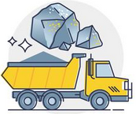
Ökonomische & ökologische Wirkungen
Status Quo:
„sell & forget“
Kreislaufmodell:
„Loop“
- 10 %
bis
- 25 %
- 29 %
bis
- 42 %
- 37 %
bis
- 48 %
Notes:
Neben den ökonomischen Auswirkungen auch ökologische Auswirkungen:
Klimabilanz – GWP – Einsparungen von x – y %
Ressourcenverbrauch - Einsparungen von x – y %

Slide 8
Wesentliche Erkenntnisse / Veränderungen
Wesentliche Erkenntnisse
Der Markt fragt nachhaltige Lösungen - die wirtschaftlich darstellbar sind – nach (Pilotprojekte gestartet)
Der 2nd use Markt ist attraktiv (bei üblicher Gewährleistung durch den Hersteller)
Nicht alle Produkte sind für die Geschäftsmodelle geeignet
Die Vorgehensweise zur Geschäftsmodellentwicklung ist systemisch übertragbar
Notwendige Veränderung von Rahmenbedingungen
Besonders beim Geschäftsmodell „Rückgabepflicht“ (zunächst kein CO₂-Vorteil) aber auch die weiteren erfordern neue Festlegungen zur CO₂ – Bilanzierung
Steuerrecht erzeugt noch Hürden (Begrenzung der Leasinglaufzeit / Bilanzierungsrisiken für die Hersteller)
Derzeit keine Nachfrage durch die öffentliche Hand – (möglich?)
Notes:
Erkenntnisse:
Als wir vor 3 Jahren gestartet sind hatten wir die „Hoffnung“ – das ein für den Markt attraktives Modell entstehen kann. Heute (nach dem Planspiel) wissen wir – der Markt fragt nachhaltige Lösungen – insbesondere wegen der zunehmenden CO2 Relevanz (ESG /..) nach.
Der 2nd use Markt ist attraktiv – was wir aus anderen Bereichen (ebay) bereits seit Jahren kennen ist auch für den Bau attraktiv (concluar)
Aber: Nicht alle Produkte sind geeignet
Die Vorgehensweise (Canvas – Analyse / Gap Analyse / Planspiel / dynamische Szenarioanalyse ) ist systemisch übertragbar.

